Slide 1



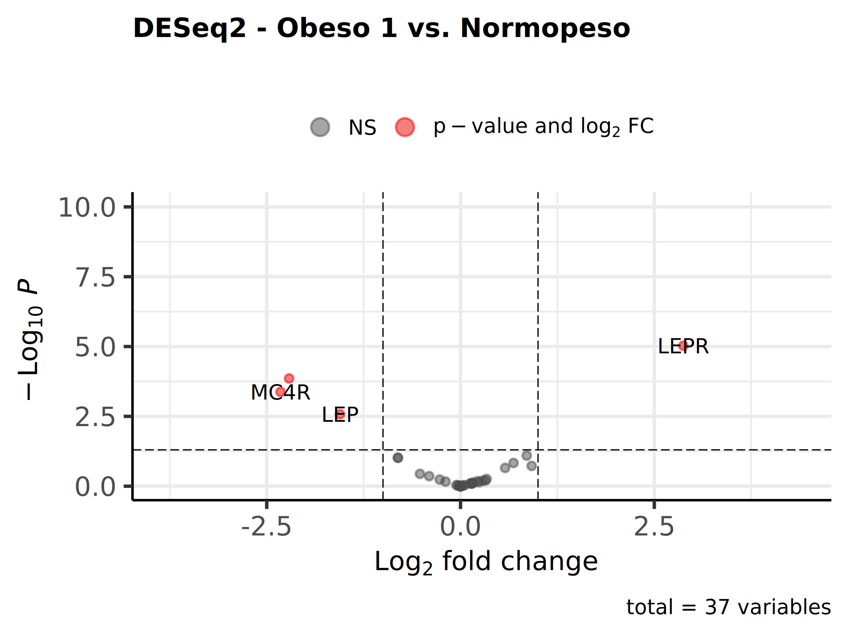
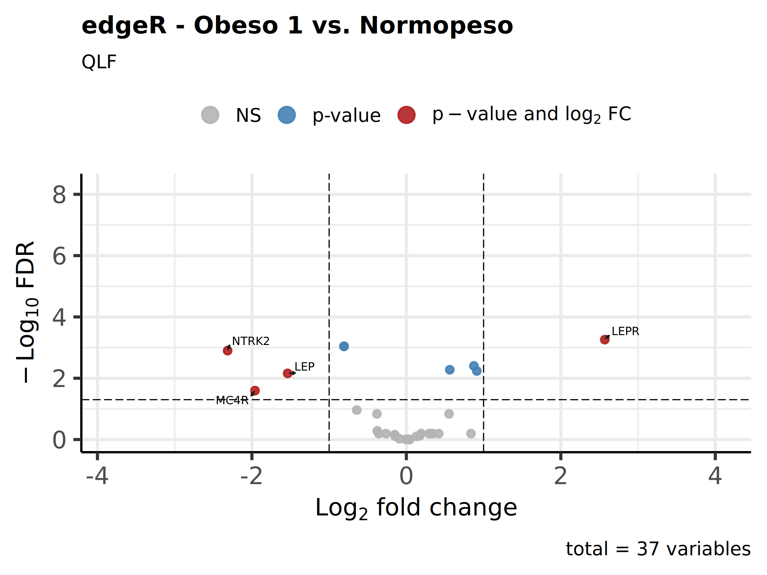
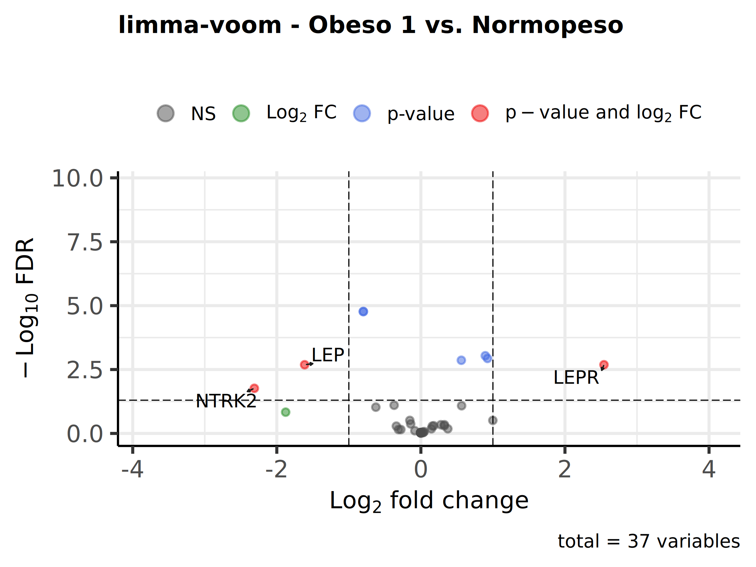
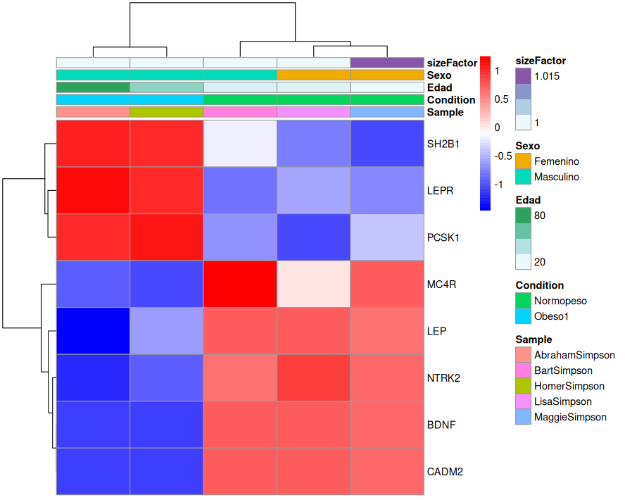
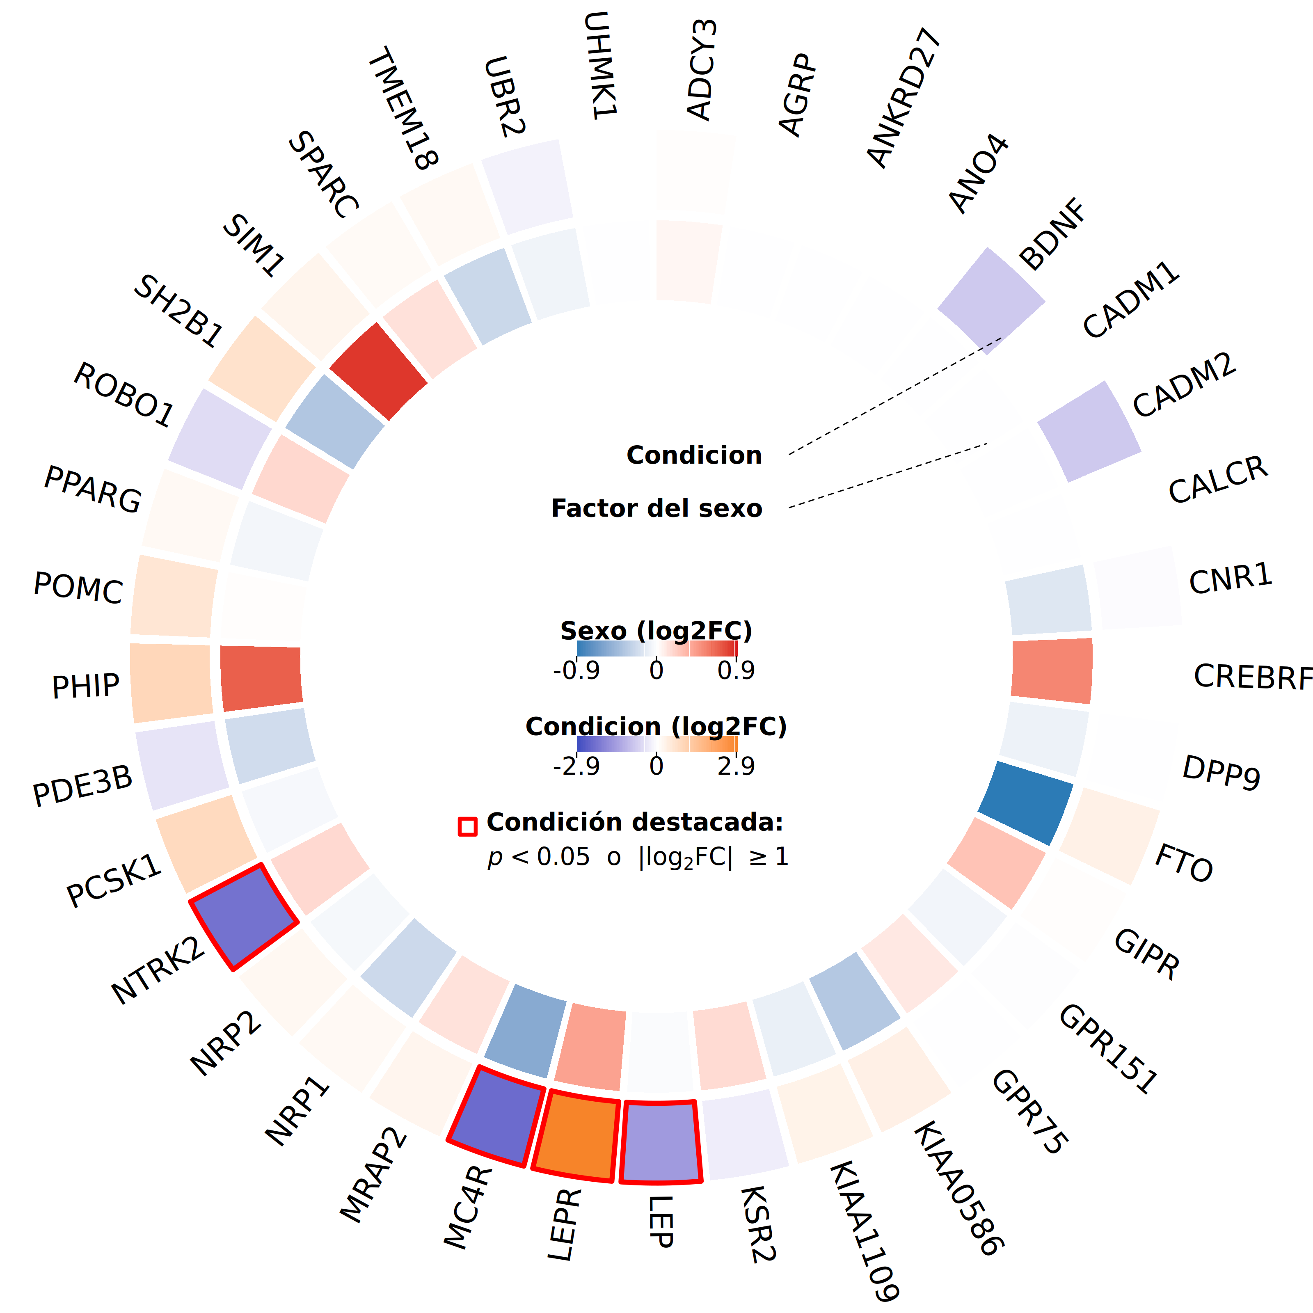
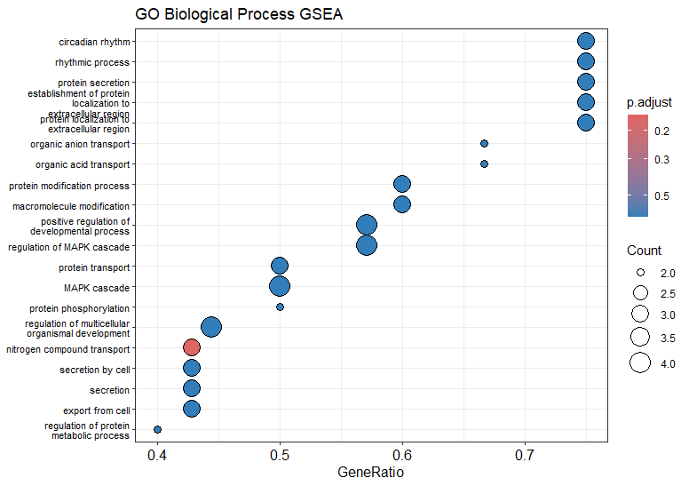
Análisis de expresión diferencial de genes relacionados con la obesidad mediante RNA-seq
Secuenciación y Ómicas de Próxima Generación
Melissa Ndombasi Bokuy, Viktor Porvaznik, Jose Iglesias Moure, Lydia Alvarez Erviti, Maria del Mar Rodriguez Ruiz
INTRODUCCIÓN
La obesidad, cuya prevalencia ha aumentado significativamente en los últimos años, está asociada con un aumento de la mortalidad y de la incidencia de otras enfermedades. La obesidad se asocia con cambios epigéneticos, metabólicos y la activación de la respuesta inflamatoria que puede alterar el patrón de expresión génica. El objetivo de este estudio es investigar la expresión de 37 genes asociados con la obesidad en individuos obesos y normopesos.
METODOLOGÍA
Se procesaron datos de RNA-seq realizando control de calidad con FastQC, filtrado mediante fastp y cuantificación de la expresión génica utilizando Salmon. Dado que la correlación entre la condición (obeso vs. control) y la edad es elevada (r = 0.896), existe una colinealidad severa asociada a la variable edad y por lo tanto se optó no usarla en el diseño. Para la determinación de genes significativamente desregulados entre grupos se ha aplicado un umbral de valor p <0.05 y de log2FC >1 o <-1 (Volcano plots y Complex Heatmap) o de log2FC >0.25 o <-0.25 (Heatmap). Para el enriquecimiento de vías, se han reducido notablemente los umbrales de valor p ajustado con el fin de identificar posibles asociaciones funcionales (ver pies de figura).
RESULTADOS
Figura 1. Volcano Plots Representación de la significación estadística frente al cambio relativo de los 37 genes analizados utilizando tres herramientas bioinformáticas (DESeq2, edgeR y limma-voom) (p-adj < 0.05), comparando individuos obesos con normopeso. Se destacan los genes LEPR (sobreexpresado), LEP y NTRK2 (subexpresados).
A
B
Figura 2. (A) Heatmap que muestra niveles de expresión normalizados de los genes significativos en individuos obesos frente a normopesos (p-adj < 0.05). (B) Complex Heatmap en el que, además, se muestra la correlación con el factor sexo.
Figura 3. Análisis de enriquecimiento de rutas GO mediante GSEA Dot plot de las principales vías de procesos biológicos identificadas. Las categorías con P valor < 0.75 se incluyen con fines exploratorios pese a no alcanzar el umbral de significancia estadística en las condiciones analizadas.
DISCUSIÓN
CONCLUSIONES
El análisis de expresión diferencial revela un perfil transcriptómico coherente con las alteraciones metabólicas y neurobiológicas asociadas a la obesidad, identificando tres genes significativamente diferencialmente expresados entre individuos normopeso y obesos: NTRK2 y LEP (down-regulados en obesidad) y LEPR (up-regulado en obesidad).
La LEP (leptina), secretada por el tejido adiposo, actúa como señal de saciedad, informando sobre el estado energético del organismo. El aumento de LEPR (receptor de leptina) en obesidad sugiere resistencia a la leptina, caracterizada por la disminución de sensibilidad a la hormona en tejidos diana, especialmente en el hipotálamo. Por otro lado, la disminución de NTRK2 (TrkB) podría contribuir a la resistencia a la leptina al comprometer la vía de señalización BDNF-TrkB, lo cual a su vez deteriora la capacidad del sistema nervioso central para responder apropiadamente a las señales de saciedad y mantener el balance energético.
Este estudio sugiere una desregulación coordinada de la señalización LEP-BDNF-TrkB en obesidad, donde la regulación compensatoria del LEPR coexiste con la disminución de componentes clave de sus vías efectoras downstream (TrkB), contribuyendo así a la resistencia a leptina y al mantenimiento del fenotipo obeso. No obstante, los resultados presentan diversas limitaciones relacionadas con el reducido número de genes y muestras analizadas, la diferencia de edad de los miembros de ambos grupos y la relación familiar de los mismos. Todos estos factores pueden afectar a los resultados obtenidos.

